Slide 1
Praktikum pozorovania
Ako pozorujeme alias metodologický rýchlokurz geniality

Slide 2
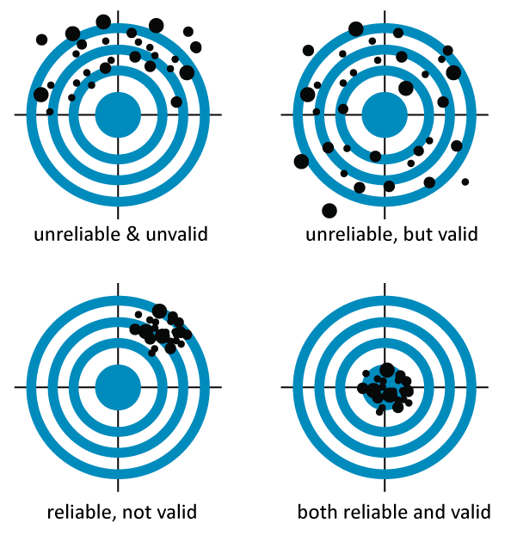
Základné pojmy
objektivita = nezaujatosť
validita = platnosť
reliabilita = spoľahlivosť
“Objectivity is a judgement based on observable
phenomena and uninfluenced by emotions
or personal prejudices.”

Slide 3
Chyby objektivity
Chyby na strane pozorovateľa: chyba presnosti, zhovievavosti, prísnosti, chyba centrálnej tendencie, efekt prvého dojmu, logická chyba,....
Metodologické chyby:
  chyba triedenia
  zovšeobecňovanie unikátneho prípadu (zovšeobecňovanie na základe kazuistiky)
  nereprezentatívnosť pozorovanej vzorky pre zovšeobecňovanie záverov (hlavne pri výskume)
  chyby pri zaznamenávaní pozorovania
  zvolený nevhodný typ pozorovania
(Hartl, Hartlová, 2010)

Slide 4

Pre zvýšenie objektivity pozorovania - plán pozorovania
súpis pravidiel platných pre každého pozorovateľa
(ktoré kategórie správanie pozorujeme, v akom čase pozorujeme, ako
si pozorovanie zaznamenávame)
prispôsobuje sa zákazke pozorovania
povaha riešeného problému a druh predpokladanej
analýzy určuje úroveň štandardizovanosti

Slide 5
objektivita, čas a financie
zaznamenávanie údajov
reaktivita, etika
ZÚČASTNENÉ
Podľa vzťahu pozorovateľa
NEZÚČASTNENÉ
POZOROVANIE
PRIAME
Podľa pozorovaného objektu
NEPRIAME
fyzikálne stopy
dokumenty
vlastné pozorovanie
reaktivita, spôsob hodnotenia

Slide 6
Schémy pozorovania = spôsoby zaznamenávania údajov
Opisné
Pozorovacie schémy s kategóriami správania a činnosti
Schémy
Číselné a grafické stupnice
Kategoriálne
Posudzovacie škály
Stupnica prirovnávania k štandardu
Stupnica so zaškrtávaním položiek v zozname

Slide 7
Opisné
súvisle sa pozorujú prebiehajúce deje v stanovenom časovom intervale
zachytenie prostredia a situácie
komplexnosť situácie
náročnosť na pamäť a pozornosť
Kedy použiť opisné schémy:
ohniskom je jedna alebo málo osôb v interakcii so sociálnym prostredím
je možnosť osobu alebo osoby pozorovať na viac sedení v rôznych situáciách

Slide 8
Kategoriálne
selektívnosť
jednoduchšie na pozorovanie
časové vzorky
selektívnosť
pamätať si modely pozorovaných vlastností
riziko zlej operacionalizácie modelov
Pozorovacie schémy s kategóriami správania a činnosti
Kategoriálne schémy
Posudzovacie škály

Slide 9
Pozorovacie schémy s kategóriami správania a činnosti
súlad medzi pozorovateľmi - vysoká spoľahlivosť a objektivita
obmedzený subjektívny faktor
operacionalizácia
Kompetenčný model
Záznamový arch

Slide 10
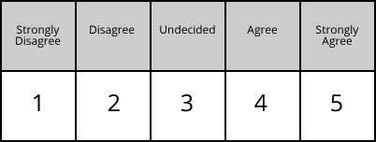
Posudzovacie škály
štruktúrovanosť
overené psychometrické parametre
vyžadujú väčší stupeň kognitívnej aktivity pozorovateľa
vyžadujú určenie relatívnej kvantity alebo intenzitu pozorovanej vlastnosti
sú viazané na dlhší čas pozorovania
predpokladajú náročnejšiu prípravu pozorovateľa

Slide 11

Číselné a grafické stupnice
Stupnica prirovnávania k štandardu
Posudzovacie škály
Stupnica so zaškrtávaním položiek v zozname

Slide 12
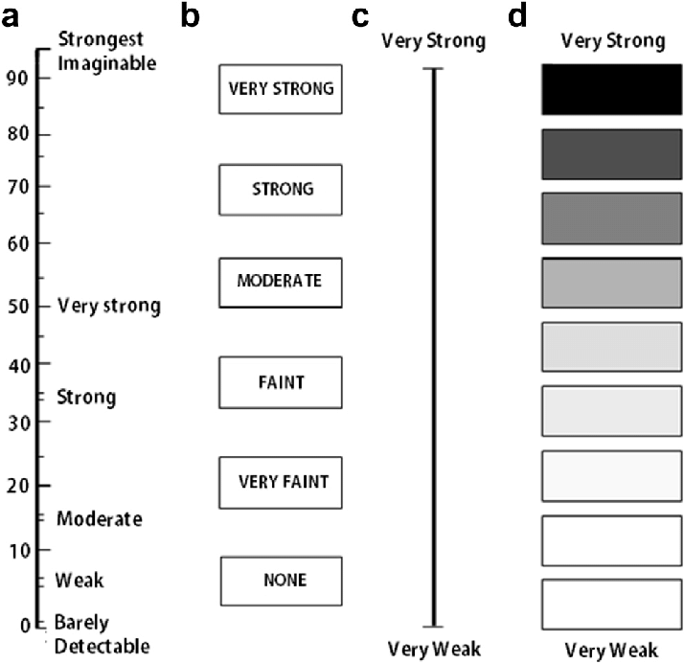
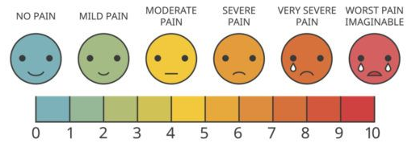
Číselné a grafické stupnice
Numerické, Verbálne, Vizuálne
vyznačené stupne intenzity
bipolárne škály - kontinuita
likertova škála
nulová hodnota
záporné čísla

Slide 13
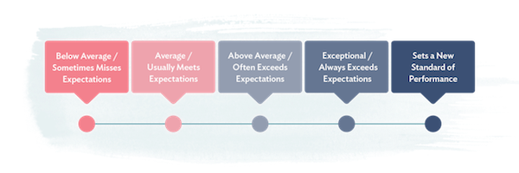
Stupnica prirovnávania k štandardu
vhodné na hodnotenie skupín a organizácií
identický štandard pozorovateľa voči pozorovaným osobám
náročnejšie na úsudok pozorovateľa
predvýskum na určenie štandardnej hodnoty
subjektívne vnímanie štandardu

Slide 14
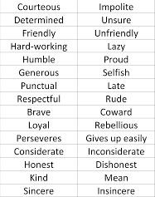
Stupnica so zaškrtávaním položiek v zozname
náročná príprava
vysoké nároky na pozorovateľa
subjektivita
osobnosť
výber do zamestnania

Slide 15
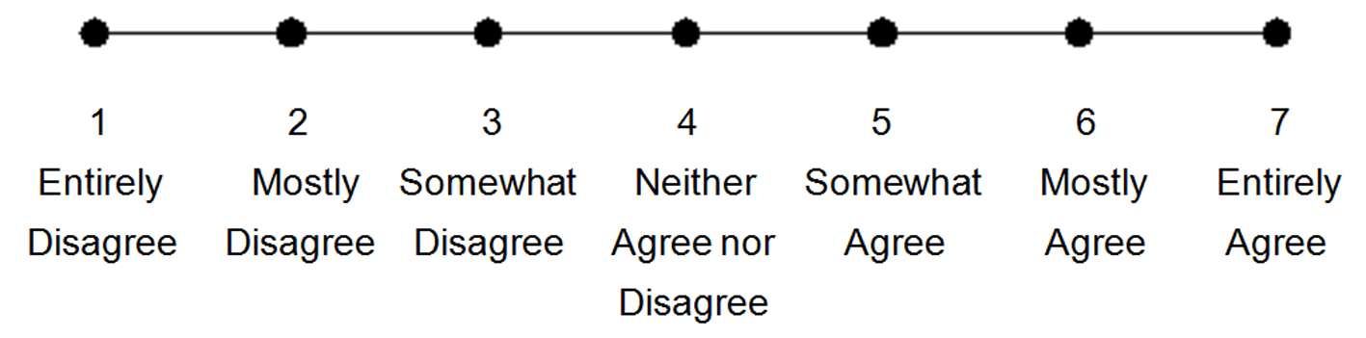
Nechal by som ho aby moju firmu prezentoval a obhajoval.

Slide 16
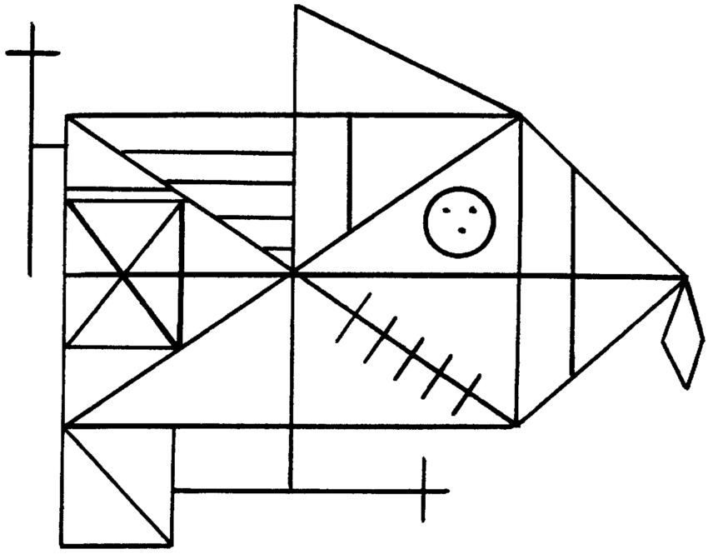
Domáca úloha - Rey-Osterriethova komplexná figúra

Slide 17
Administrácia
pred participanta položíme list papiera a ukážeme predlohu
“Pred sebou máš kresbu. Dobre si ju prezri a presne podľa predlohy ju nakresli sem na papier.”
participant nesmie používať pravítko, gumu ani iné pomôcky
jeho prekreslená verzia sa označuje ako kópia
po dokončení mu vezmeme kópiu aj predlohu a rozprávame sa s ním
participant nevie, že bude kresliť aj reprodukciu spamäti
po 3 minútach od ukončenia kresby mu predložíme ďalší čistý papier
“Teraz nakresli obrázok znovu spamäti. Snaž sa spomenúť si na čo najviac detailov.”

Slide 19
Skórovanie

Slide 20
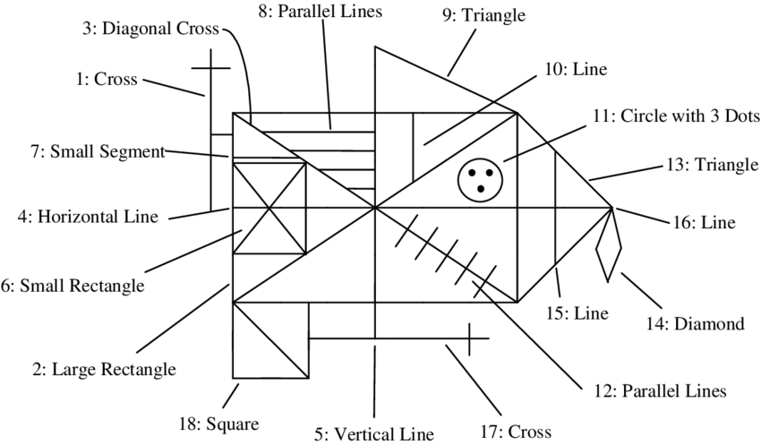
Skórovanie

Slide 21
každý prvok (1-18) sa boduje zvlášť
Dobre nakreslené | Dobre umiestnené | 2 body
 | Zle umiestnené | 1 bod
Rozoznateľné | Dobre umiestnené | 1 bod
 | Zle umiestnené | ½ boda
Nerozoznateľné, absencia |  | 0 bodov

Slide 22
Zdroje obrázkov
https://www.researchgate.net/profile/Kristoffer_Barfod/publication/262230849/figure/fig7/AS:392490499756046@1470588435611/Diagram-showing-the-difference-between-validity-and-reliability-modified-from-Nevit.png
https://gostoree.com/wp-content/uploads/2018/12/1-2.jpg
https://www.researchgate.net/profile/Adam_Reich/publication/51880290/figure/fig1/AS:312688937848832@1451562260340/Assessment-scales-visual-analogue-scale-VAS-numerical-rating-scale-NRS-and-verbal.png
https://www.researchgate.net/publication/326036262/figure/fig1/AS:651723299356672@1532394351306/Examples-of-four-types-of-rating-scales-From-left-to-right-a-a-labeled-magnitude.png
https://encrypted-tbn0.gstatic.com/images?q=tbn%3AANd9GcR3ZPeC2wSzcp9cf2NbZme6tbFqQgCTBNeVsT1pmlemfnrALwfM
https://huddle.uwmedicine.org/sites/huddle/files/styles/large/public/article-images/2020-06/800x436_UW%20Stress%20Scale%20V2.jpg?itok=JXCFMd4K
https://i.pinimg.com/originals/8d/bb/0c/8dbb0c28eb49ab48294dfce089d6435c.jpg
https://s.yimg.com/ny/api/res/1.2/wB_s840b.lCtKp.Tpdhj_g--~A/YXBwaWQ9aGlnaGxhbmRlcjtzbT0xO3c9NjQwO2g9MjEz/https://media.zenfs.com/en-US/the_mighty_beauty_225/79076a9881b0b8581aca35426874ebc4
https://cdn2.hubspot.net/hubfs/516278/Performance%20review%20rating%20scale.png?width=600&name=Performance%20review%20rating%20scale.png
https://encrypted-tbn0.gstatic.com/images?q=tbn%3AANd9GcTK0fDZD2TOwDcE4ivibNyyQ1cvxYzxagU0Ew&usqp=CAU
https://ejop.psychopen.eu/public/journals/1/images/articles/ejop.v9i1.508/ejop.v9i1.508-fa1.png

